Slide 1
Развитие речи детей раннего возраста в игре средствами ТРИЗ
Подготовила воспитатель
МАДОУ д.с. №7
присмотра и оздоровления г.Тюмени
Черкасова Марина Сергеевна
Тюмень, 2018

Slide 2
ТРИЗ. Что это?
ТРИЗ (теория решения изобретательских задач)
ТРИЗ не является строгой научной теорией и представляет собой обобщённый опыт изобретательства и изучения законов развития науки и техники. В результате своего развития ТРИЗ вышла за рамки решения изобретательских задач в технической области, и сегодня используется также в таких областях, как бизнес, искусство, литература, педагогика, политика и др.

Slide 3
Система ТРИЗ в педагогике развивается с начала 80–х. годов, в ответ на требование времени по подготовке инновационно - мыслящих личностей, умеющих решать проблемы.

Slide 4
Адаптированная к дошкольному возрасту ТРИЗ – технология позволяет воспитывать и обучать ребенка под девизом «Творчество во всем».

Slide 5
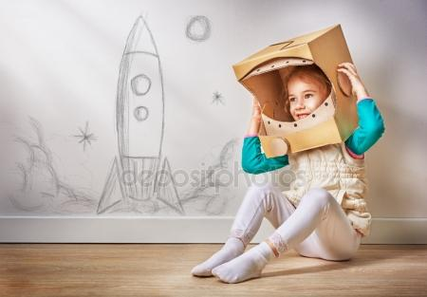
ТРИЗ развивает такие нравственные качества, как умение радоваться успехам других, желание помочь, стремление найти выход из затруднительного положения и позволяет получать знания без перегрузок, без зубрежки.

Slide 6
ТРИЗ, как универсальный инструментарий, может быть использован на всех занятиях с детьми. Это позволяет формировать единую, гармоничную, научно обоснованную модель мира в сознании ребенка.

Slide 7
Когда создается ситуация успеха и идет взаимообмен результатами решений, то решение одного ребенка активизирует мысль другого, тем самым расширяет диапазон воображения, что стимулирует его развитие.

Slide 8
Основным средством работы с детьми является педагогический поиск. Педагог не должен давать детям готовые знания, раскрывать перед ними истину, он должен учить ее находить.

Slide 9
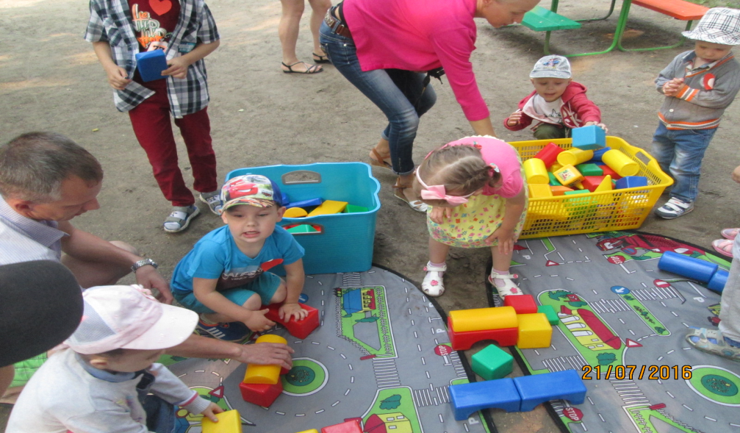
Программа ТРИЗ для дошкольников – это программа коллективных игр и занятий. Они учат детей выявлять противоречия, свойства предметов, явлений и разрешать эти противоречия. Ведь разрешение противоречий – ключ к творческому мышлению.

Slide 10
Методика ТРИЗ
Методика ТРИЗ была придумана и разработана приблизительно 50 лет назад Генрихом Сауловичем Альтшуллером. Изначально она создавалась для помощи в нахождении решений для технических задач и способствовало развитию мышления, гибкости, системности, логическому построению и оригинальности.

Slide 11
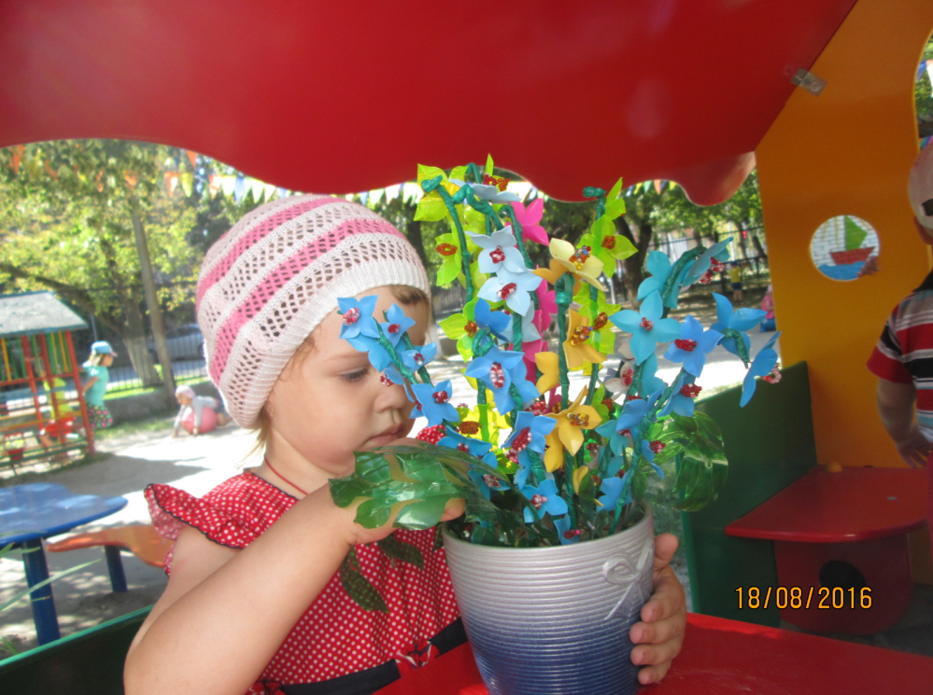
Главная задача данной методики – научить ребенка думать нестандартно и находить собственные решения.

Slide 12
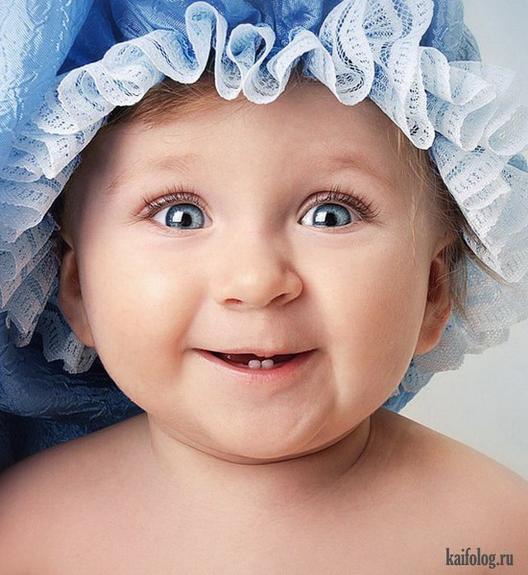
Воспитатель должен всегда побуждать ребенка находить противоречия в том или ином явлении и разрешать. Разрешение противоречий – это важный этап мыслительной деятельности ребенка.

Slide 13
Алгоритм решения изобретательских задач
Основным средством работы с детьми является педагогический поиск. Педагог не должен давать готовые знания, раскрывать перед ним истину, он должен учить ее находить. Если ребенок задает вопрос, не надо тут же давать готовый ответ. Наоборот, надо спросить его, что он сам об этом думает. Пригласить его к рассуждению. И наводящими вопросами подвести к тому, чтобы ребенок сам нашел ответ. Если же не задает вопроса, тогда педагог должен указать противоречие. Тем самым он ставит ребенка в ситуацию, когда нужно найти ответ, т.е. в какой – то мере повторить исторический путь познания и преобразования предмета или явления.

Slide 14
Для работы по данной технологии существует целая система методов и приемов, используемая педагогом в игровых и сказочных задачах.

Slide 15
Метод фокальных объектов
(МФО) – перенесение свойств одного объекта или нескольких на другой. Например, мяч. Какой он? Смеющийся, летающий, вкусный; рассказывающий на ночь сказки . . . Этот метод позволяет не только развивать воображение, речь, фантазию, но и управлять своим мышлением. Пользуясь методом МФО можно придумать фантастическое животное, придумать ему название, кто его родители, где он будет жить и чем питаться, или предложить картинки "забавные животные”, "пиктограммы”, назвать их и сделать презентацию. Например "Левообезьян”. Его родители: лев и обезьянка. Живет в жарких странах. Очень быстро бегает по земле и ловко лазает по деревьям. Может быстро убежать от врагов и достать фрукты с высокого дерева . . .

Slide 16
Метод "Системный анализ”
Помогает рассмотреть мир в системе, как совокупность связанных между собой определенным образом элементов, удобно функционирующих между собой. Его цель – определить роль и место функций объектов и их взаимодействие по каждому под системному и над системному элементу.
Например: Система "Лягушонок”, Подсистема (часть системы) – лапки, глаза, кровеносная система, Надсистема (более сложная система, в которую входит рассматриваемая система) – водоем.

Slide 17
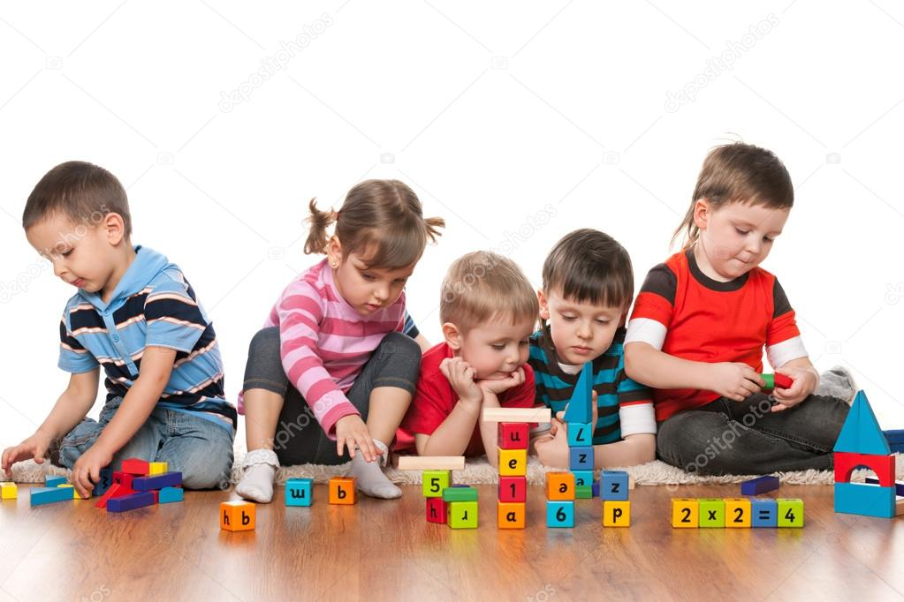
Методика ММЧ (моделирование маленькими человечками) – моделирование процессов, происходящих в природном и рукотворном мире между веществами (твердое –жидкое –газообразное).

Slide 18
Цель ТРИЗ не просто развить фантазию детей, а научить их мыслить системно, с пониманием происходящих процессов, дать в руки воспитателям инструмент по конкретному практическому воспитанию у детей качеств творческой личности, способной понимать единство и противоречие окружающего мира, решать свои маленькие проблемы.

Slide 19
Развитие речи детей раннего возраста в игре средствами ТРИЗ
Подготовила воспитатель
МАДОУ д.с. №7
присмотра и оздоровления г.Тюмени
Черкасова Марина Сергеевна
Тюмень, 2018

